Slide 1
Лекция 2. Линейные алгоритмы

Slide 2

Репозиторий курса
https://github.com/Podidiving/dls_intro_to_ml_2021

Slide 3
План лекции
Линейная регрессия
Одномерный случай
Многомерный случай
Линейная классификация
Общие принципы
Логистическая регрессия
Регуляризация

Slide 4
Одномерная линейная регрессия

Slide 5
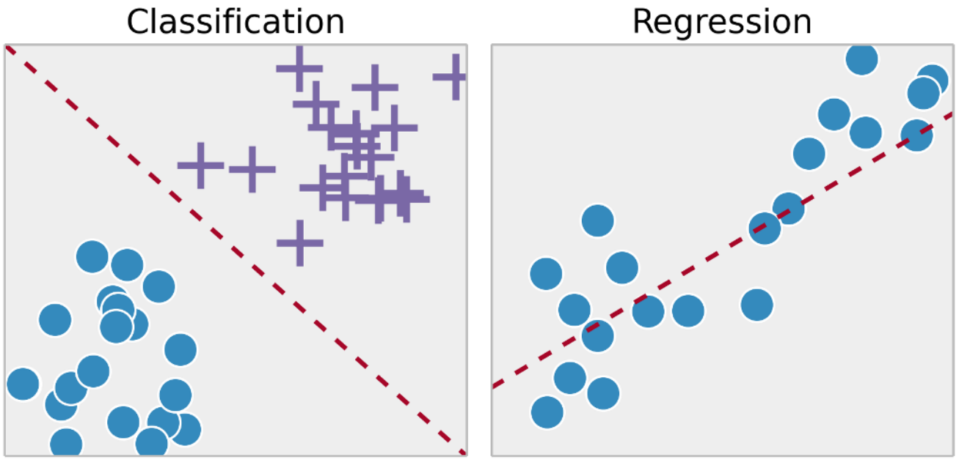
Линейные алгоритмы

Slide 6
Напоминание: задачи машинного обучения
X — множество объектов
Y — множество ответов (например, два класса или произвольные числа)
y: X → Y — неизвестная закономерность
Дано: обучающая выборка, {x¹, x², …, x^{l}} — подмножество множества X с известными лейблами
Цель: подобрать алгоритм a: X → Y, приближающий функцию y(x) на тестовой выборке
X
тестовая выборка
обучающая выборка
хотим узнать
знаем
Y
Notes:
Наша цель заключается в том, чтобы подобрать алгоритм а: X -> Y, а — который приближает функцию y на некоторой тестовой выборке, которая недоступна в ходе подбора алгоритма. Именно это мы и делали, когда решали задачу предсказания стоимости пятого ноутбука. Здесь в роли обучающей выборки выступали те четыре ноутбука, стоимость которых нам известна. Мы, изучив стоимости этих четырёх ноутбуков, разработали некоторый алгоритм определения стоимости, а затем применили этот алгоритм к пятому ноутбуку.
Здесь сразу же отмечу, что недостаточно просто подобрать алгоритм a, который хорошо предсказывает лейблы лишь на обучающей выборке, потому что никто не гарантирует, что на тестовой выборке результат не испортится. Этот вопрос мы ещё обсудим позже.

Slide 7
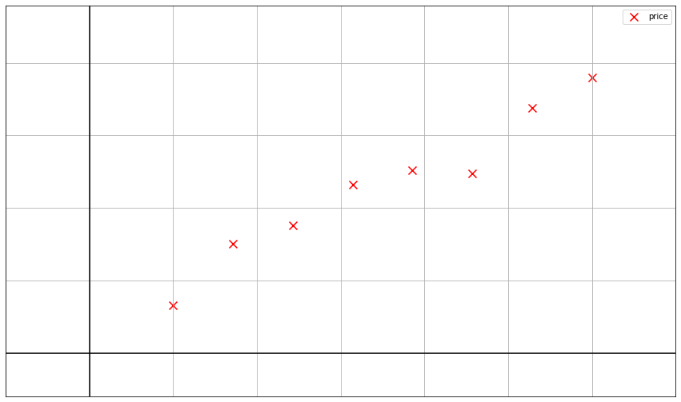
Задача предсказания стоимости жилья
стоимость
X — множество квартир
Целевая переменная (y) — стоимость квартиры
Единственный признак (x) — площадь
площадь

Slide 8
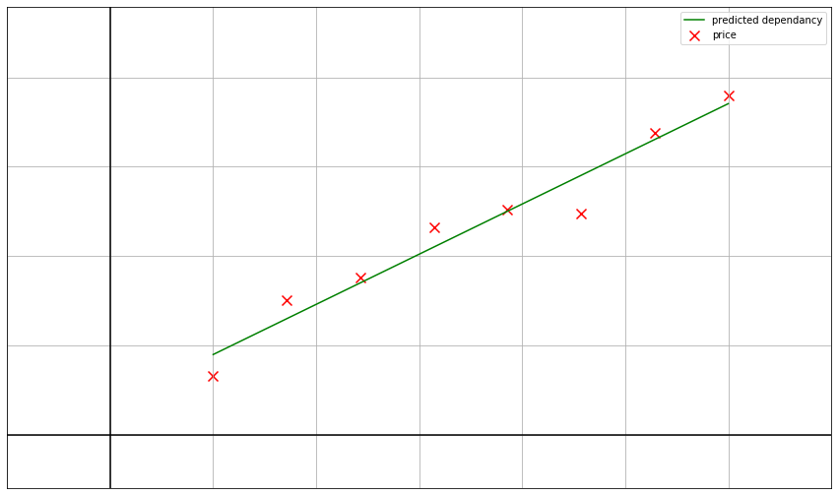
Задача предсказания стоимости жилья
стоимость
X — множество квартир
Целевая переменная (y) — стоимость квартиры
Единственный признак (x) — площадь
площадь

Slide 9
Задача предсказания стоимости жилья
стоимость
X — множество квартир
Целевая переменная (y) — стоимость квартиры
Единственный признак (x) — площадь
a(x) = wx + b
площадь

Slide 10
Линейная регрессия
Линейная регрессия — один из алгоритмов построения регрессии, строящий линейную зависимость в данных
Notes:
Алгоритм, который мы опишем, так и называется — линейная регрессия. Слово регрессия в названии алгоритма противопоставляется классификации и означает, что мы восстанавливаем целевую переменную в виде действительного числа, а не в виде метки одного из двух классов.

Slide 11

Обучение линейной регрессии
стоимость
Имеем обучающую выборку X = {x¹, x², …, x^{l}}
Идеал: равенство для всех i
a(x) = wx + b
площадь
Notes:
План нашей работы будет таков: сначала я предложу способ решения нашей задачи, но в этом решении будет некоторая проблема. Затем мы попытаемся исправить эту проблему, и уже новая версия будет давать нам то, что известно как алгоритм линейной регрессии.
Давайте подумаем, какое условие на эти коэффициенты должно выполняться, чтобы считать эти коэффициенты наилучшими при имеющихся в нашем распоряжении данных. Идеальной, конечно, была бы ситуация, когда в каждой точке выполнялось бы строгое равенство: y^i = wx^i + b. Но такое невозможно, если не все наши точки лежат на одной прямой. Давайте вместо этого попытаемся сделать отклонение |y^i - (wx^i + b^i)| как можно меньше суммарно по всем значениями i. На графике, кстати, эти отклонения — это просто расстояния по оси y от наших точек до искомой прямой.
Итак, требуется найти аргмининимум суммы |y^i - wx^i - b| по i от 1 до \ell, где оптимизируемые параметры — w и b.

Slide 12

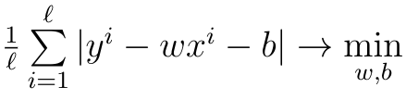
Обучение линейной регрессии
стоимость
Имеем обучающую выборку X = {x¹, x², …, x^{l}}
Идеал: равенство для всех i
Реальность: уменьшаем отклонение
Задача оптимизации:
a(x) = wx + b
площадь
Notes:
План нашей работы будет таков: сначала я предложу способ решения нашей задачи, но в этом решении будет некоторая проблема. Затем мы попытаемся исправить эту проблему, и уже новая версия будет давать нам то, что известно как алгоритм линейной регрессии.
Давайте подумаем, какое условие на эти коэффициенты должно выполняться, чтобы считать эти коэффициенты наилучшими при имеющихся в нашем распоряжении данных. Идеальной, конечно, была бы ситуация, когда в каждой точке выполнялось бы строгое равенство: y^i = wx^i + b. Но такое невозможно, если не все наши точки лежат на одной прямой. Давайте вместо этого попытаемся сделать отклонение |y^i - (wx^i + b^i)| как можно меньше суммарно по всем значениями i. На графике, кстати, эти отклонения — это просто расстояния по оси y от наших точек до искомой прямой.
Итак, требуется найти аргмининимум суммы |y^i - wx^i - b| по i от 1 до \ell, где оптимизируемые параметры — w и b.

Slide 13
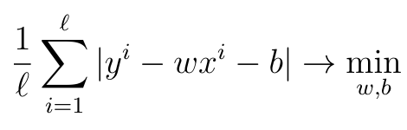
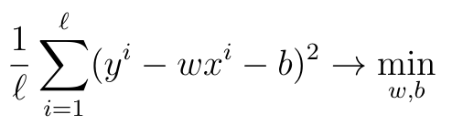
Задача оптимизации
Исходная задача оптимизации:
Улучшенная задача оптимизации:
Notes:
Проблема такой постановки задачи оптимизации заключается в том, что модуль — это не дифференцируемая функция. По этой причине не удастся написать простую для вычисления формулу, выражающую оптимальные значения w и b. Поэтому как правило минимизируют функцию риска, основанную не на модуле разности, а на квадрате разности. Итак, наша итоговая задача оптимизации звучит так: найти аргмининимум суммы (y^i - wx^i - b)^2 по i от 1 до \ell, где оптимизируемые параметры — w и b. Оказывается, решение такой задачи выписывается аналитически, и выглядит оно так: ……… . Мы не будем выводить эту формулу в этом видео, вы же можете зайти в транскрипции лекций и найти строгий вывод там.

Slide 14
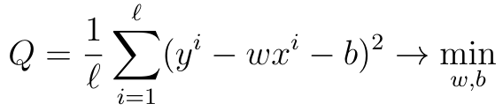

Задача оптимизации
Улучшенная задача оптимизации:
Условие на минимум:
Notes:
Проблема такой постановки задачи оптимизации заключается в том, что модуль — это не дифференцируемая функция. По этой причине не удастся написать простую для вычисления формулу, выражающую оптимальные значения w и b. Поэтому как правило минимизируют функцию риска, основанную не на модуле разности, а на квадрате разности. Итак, наша итоговая задача оптимизации звучит так: найти аргмининимум суммы (y^i - wx^i - b)^2 по i от 1 до \ell, где оптимизируемые параметры — w и b. Оказывается, решение такой задачи выписывается аналитически, и выглядит оно так: ……… . Мы не будем выводить эту формулу в этом видео, вы же можете зайти в транскрипции лекций и найти строгий вывод там.

Slide 15
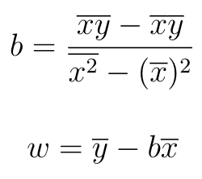
Задача оптимизации
Улучшенная задача оптимизации:
Условие на минимум:
Решение:
Notes:
Проблема такой постановки задачи оптимизации заключается в том, что модуль — это не дифференцируемая функция. По этой причине не удастся написать простую для вычисления формулу, выражающую оптимальные значения w и b. Поэтому как правило минимизируют функцию риска, основанную не на модуле разности, а на квадрате разности. Итак, наша итоговая задача оптимизации звучит так: найти аргмининимум суммы (y^i - wx^i - b)^2 по i от 1 до \ell, где оптимизируемые параметры — w и b. Оказывается, решение такой задачи выписывается аналитически, и выглядит оно так: ……… . Мы не будем выводить эту формулу в этом видео, вы же можете зайти в транскрипции лекций и найти строгий вывод там.

Slide 16
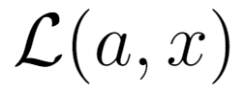
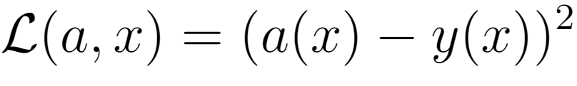
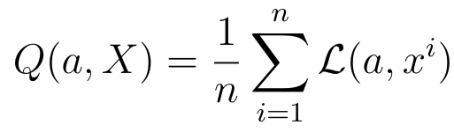
Метод минимизации эмпирического риска
— функция потерь — величина ошибки алгоритма a на объекте x
Функция потерь для задачи линейной регрессии регрессии:
Минимизируем эмпирический риск — функционал качества алгоритма на обучающей выборке:

Slide 17
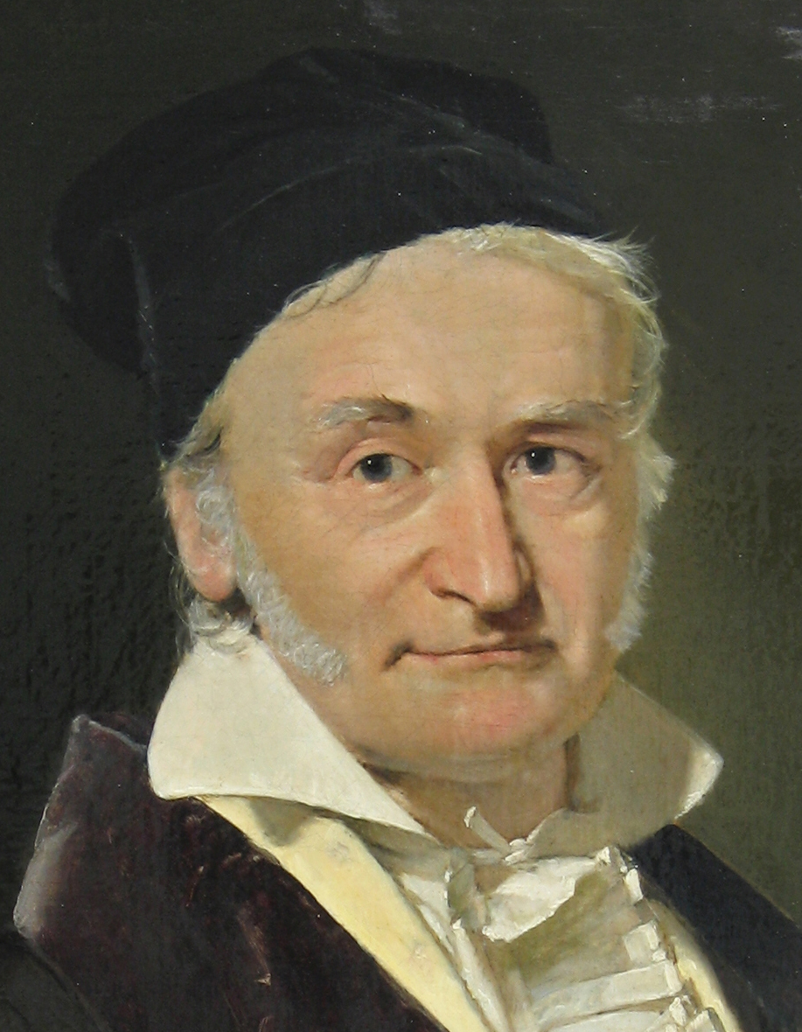
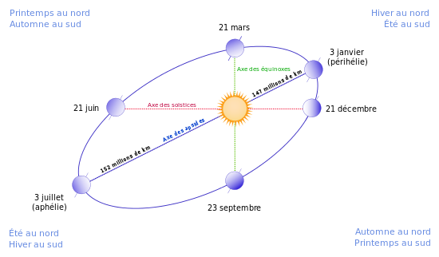
Метод наименьших квадратов
К.Ф. Гаусс
Notes:
Метод минимизации эмпирического риска для квадратичной функции потерь также называют методом наименьших квадратов. Кстати, впервые он был применён немецким математиком Карлом Фридрихом Гауссом для расчёта орбит небесных тел. Правда, его задача была немного сложнее, ведь он должен был провести через точки не прямую, а эллипс.
В следующем видео мы поговорим о многомерном обобщении нашего алгоритма.

Slide 18
Многомерная линейная регрессия

Slide 19
Задача: предсказание стоимости жилья
X — множество квартир
Целевая переменная (y) — стоимость квартиры
Всего l объектов, каждый объект описывается n признаками
Notes:
Напомню, что мы имели дело с задачей оценки стоимости квартиры исходя из её признаков. Перед нами, конечно же, стандартная задача машинного обучения, а именно, задача регрессии, поскольку целевая переменная — стоимость квартиры — может принимать любые действительные значения (конечно, строго говоря, мы должны ограничиваться положительными числами, но сейчас давайте не тратить время на эту условность).
В предыдущем видео мы рассматривали частный случай этой задачи, где у каждого объекта был ровно один признак — площадь квартиры. Для этого случая мы построили алгоритм линейной регрессии на основе метода наименьших квадратов.

Slide 20

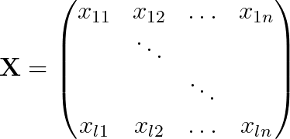
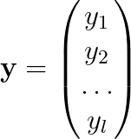
Задача: предсказание стоимости жилья
Объекты — квартиры
Целевая переменная (y) — стоимость квартиры
Всего l объектов, каждый объект описывается n признаками
Notes:
Напомню, что мы имели дело с задачей оценки стоимости квартиры исходя из её признаков. Перед нами, конечно же, стандартная задача машинного обучения, а именно, задача регрессии, поскольку целевая переменная — стоимость квартиры — может принимать любые действительные значения (конечно, строго говоря, мы должны ограничиваться положительными числами, но сейчас давайте не тратить время на эту условность).
В предыдущем видео мы рассматривали частный случай этой задачи, где у каждого объекта был ровно один признак — площадь квартиры. Для этого случая мы построили алгоритм линейной регрессии на основе метода наименьших квадратов.

Slide 21

Выбор функции a(x)
Notes:
Если в одномерном случае мы искали функцию a(x) в виде a(x) = w * x + b, то теперь x — это не один признак, а вектор признаков x = (x_1, …, x_n), состоящий из компонентов x_1, …, x_n. Идея многомерного линейного алгоритма состоит в том, чтобы искать a(x) в виде линейной комбинации координат x_1, …, x_n. Итак, ищем a(x) = w_1x_1 + w_2x_2 + … + w_nx_n.

Slide 22


Запись в кратком виде

Slide 23
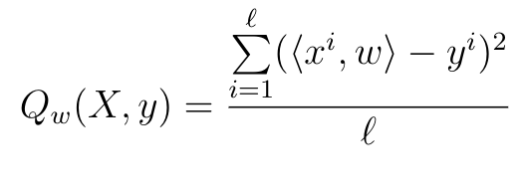

Задача оптимизации

Slide 24


Почему нет свободного члена
Notes:
Да потому что мы всегда можем добавить к вектору наших признаков n+1-ый признак, для всех объектов равный единице. Когда мы скалярно домножим новый вектор с константным признаком на вектор весов, мы получим сумму w_1x_1 + … + w_nx_n + w_{n+1} * 1. Это последнее слагаемое будет выполнять роль свободного члена.
Далее в этом видео мы немного преобразуем ту форму записи, которую мы получили.

Slide 25
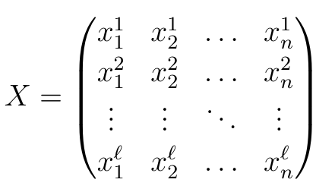
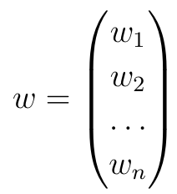
Запись линейной регрессии в матричном виде

Slide 26
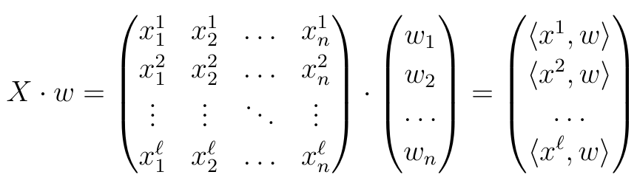
Запись линейной регрессии в матричном виде

Slide 27
Запись линейной регрессии в матричном виде

Slide 28
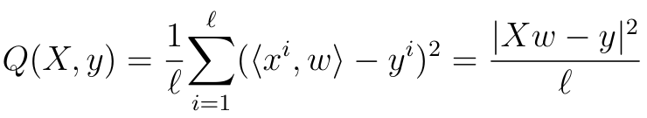
Запись линейной регрессии в матричном виде

Slide 29
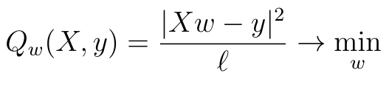
Матричная запись задачи оптимизации

Slide 30
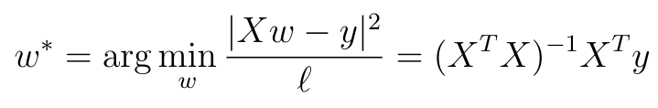
Решение задачи оптимизации

Slide 31
Логистическая регрессия

Slide 32
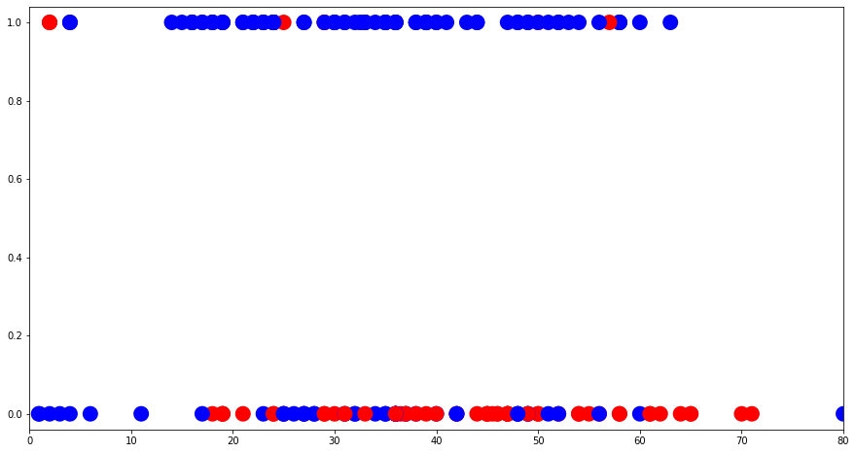
Задача классификации
Предсказание выживших пассажиров Титаника
Классы: 1 (выжил) и -1 (не выжил)
Признаки объектов: возраст, пол
Notes:
Но давайте пока что сконцентрируемся на случае обычной классификации объектов на, скажем, два класса. Рассмотрим задачу предсказания выживших пассажиров Титаника из предыдущего модуля. Это, конечно же, задача классификации, то есть в нашем распоряжении имеется обучающая выборка с размеченными объектами, иными словами про каждый объект мы знаем, к какому из двух классов он принадлежит. Давайте условно обозначим выживших классом 1, а не выживших — классом -1: чуть позже мы поймём, почему именно такие обозначения нам удобны.
Для простоты будем считать, что у каждого объекта имеется всего два признака: возраст: действительное число, и пол: метка 0 или 1. Давайте визуализируем нашу выборку в координатах, соответствующих этим признакам. Объекты первого класса на картинке отмечены синим, объекты второго класса — красным. Наша цель — разбить плоскость на два множества: синее и красное — соответствующие классам объектов. При попадании объекта в синее множество алгоритм будет принимать решение, что объект относится к первому классу, при попадании в красное — ко второму классу.

Slide 33
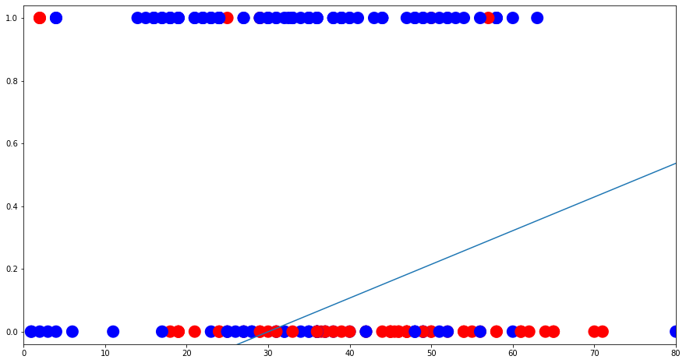
Линейная классификация
Предсказание выживших пассажиров Титаника
Классы: 1 (выжил) и -1 (не выжил)
Признаки объектов: возраст, пол
available at appropriate folders
Notes:
Какой самый простой способ разделить плоскость на две такие части? Естественно, это прямая. Посмотрим на какую-нибудь разделяющую прямую с уравнением Ax+By+C = 0. Вот она на графике. Тогда, естественно, для всех точек

Slide 34


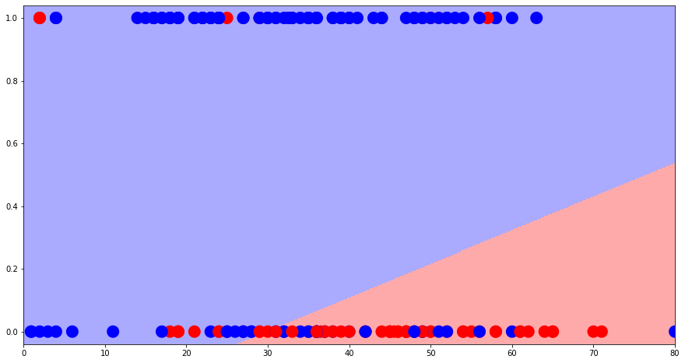
Линейная классификация
Синяя полуплоскость:
Красная полуплоскость:
Алгоритм:
Notes:
из синей полуплоскости выражение Ax+By+C принимает значения одного знака, скажем, +. Соответственно, в красной полуплоскости Ax+By+C всегда будет отрицательным. Тогда алгоритм a(x,y) можно записать очень коротко: a(x,y) = sign(Ax + By + C) — просто знак соответствующей линейной комбинации признаков x и y.
Обратите внимание, что расстояния от точки (x_0, y_0) до прямой Ax+By+C = 0 вычисляется по формуле \frac{|Ax_0 + By_0 + C|}{\sqrt{A^2+B^2}}. Но ведь чем больше расстояние до разделяющей прямой, тем больше мы можем быть уверены в результате работы алгоритма. Таким образом, величину Ax + By + C можно воспринимать как степень уверенности алгоритма в классификации точки (x_0, y_0). Если эта степень уверенности большая положительная, то объект почти наверняка относится к классу 1, а если большая по модулю отрицательная, то скорее всего к классу 0.
Как вы понимаете, единственное, что нам осталось сделать — это правильно подобрать коэффициенты A, B и C. Что же значит “правильно”? Когда мы говорили про линейную регрессию, нам на помощь пришёл метод наименьших квадратов или, иначе говоря, метод минимизации эмпирического риска с квадратичной функцией потерь — MSE. Сейчас мы проведём для задачи классификации похожее рассуждение, в котором, тем не менее, будут серьёзные отличия.

Slide 35


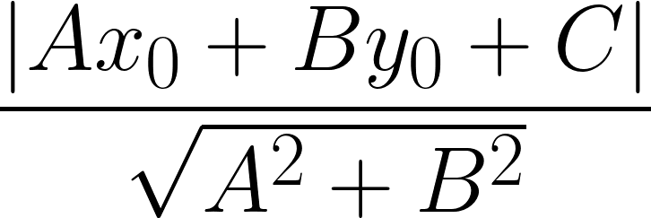
Линейная классификация
— уверенность алгоритма при классификации точки
Notes:
Обратите внимание, что расстояния от точки (x_0, y_0) до прямой Ax+By+C = 0 вычисляется по формуле \frac{|Ax_0 + By_0 + C|}{\sqrt{A^2+B^2}}. Но ведь чем больше расстояние до разделяющей прямой, тем больше мы можем быть уверены в результате работы алгоритма. Таким образом, величину Ax + By + C можно воспринимать как степень уверенности алгоритма в классификации точки (x_0, y_0). Если эта степень уверенности большая положительная, то объект почти наверняка относится к классу 1, а если большая по модулю отрицательная, то скорее всего к классу 0. Как вы понимаете, единственное, что нам осталось сделать — это правильно подобрать коэффициенты A, B и C. Что же значит “правильно”? Когда мы говорили про линейную регрессию, нам на помощь пришёл метод наименьших квадратов или, иначе говоря, метод минимизации эмпирического риска с квадратичной функцией потерь — MSE. Сейчас мы проведём для задачи классификации похожее рассуждение, в котором, тем не менее, будут серьёзные отличия.

Slide 36
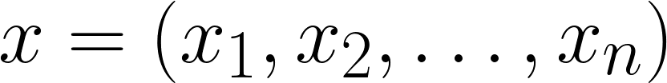
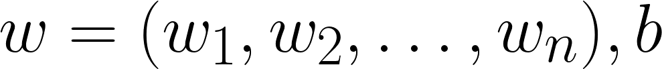
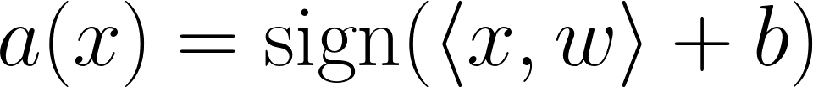
Многомерный случай
Объект:
Вектор весов:
Решающее правило:
Notes:
Сначала давайте поставим эту задачу в многомерном случае, когда признаков у объектов может быть произвольное количество. Каждый объект описывается вектором x = (x_1, x_2, …, x_n) из n компонент. Снова имеется вектор весов w = (w_1, w_2, …, w_n), а также свободный член b. Решающее правило для классификации объекта выглядит так: a(x) = sign(<x,w> + b).

Slide 37
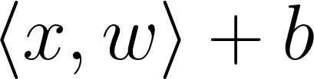
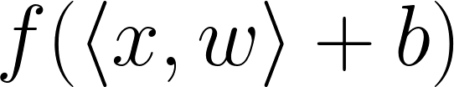

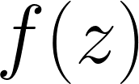
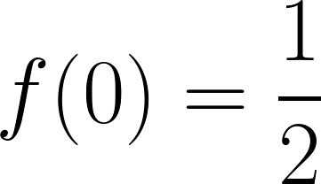
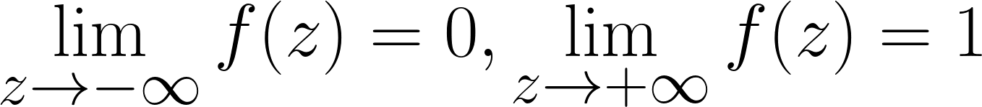
Получение вероятности классификации
мера принадлежности классу:
вероятность принадлежности к классу 1 против класса 0:
Свойства функции :
монотонно возрастает;
;
.
Notes:
Мы уже упоминали, что часто результат классификации сам по себе бесполезен, а значение имеет вероятность принадлежности объекта к одному из классов, определяемая алгоритмом. Логично было бы при написании функции потерь тем или иным образом использовать эту самую вероятность. Проблема заключается в том, что единственная мера принадлежности к классу 1, которая есть в нашем распоряжении — величина <x,w> + b — может принимать сколь угодно большие и сколь угодно малые значения и, следовательно, на роль вероятности она ну никак не подходит.
Ну что же, попытаемся решить эту проблему. Если сама величина <x,w> + b не подходит на роль вероятности класса 1, то, может быть, какая-нибудь функция от этого выражения всё же подойдёт? Итак, я хочу найти функцию f(z), которая действует из множества действительных чисел в интервал (0,1) и отображает меру принадлежности классу 1 в вероятность принадлежности классу 1. Давайте подумаем, какими свойствами должна обладать f(z).
Во-первых, f(z) должна монотонно возрастать. В самом деле, чем дальше точка находится от прямой “вглубь” класса 1, тем больше должна быть вероятность принадлежности к классу 1. Во-вторых, f(0) должно быть равно ½, ведь в случае, если точка лежит на прямой, классы 1 и -1 должны быть равноправны. Наконец, при стремлении аргумента к бесконечности вероятность должна стремиться к 1, а при стремлении к минус бесконечности — к нулю.

Slide 38
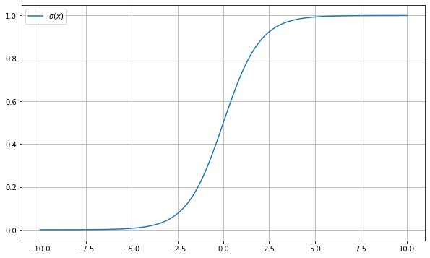
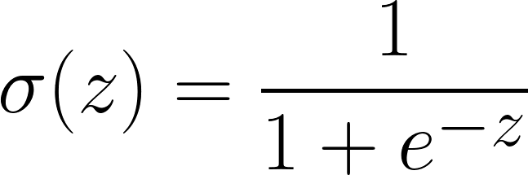
Сигмоида
Notes:
Есть множество функций, которые удовлетворяют этим условиям. Одна из них — это функция сигмоида, которая вычисляется по формуле \sigma(z) = \frac{1}{1 + e^{-z}}. Вот, кстати, её график. Несложно убедиться, что она подходит под все условия, которые мы с вами перечислили: в нуле она равна ½, на плюс и минус бесконечности стремится соответственно к единице и к нулю.

Slide 39
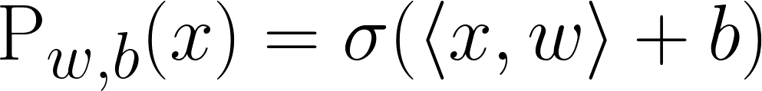
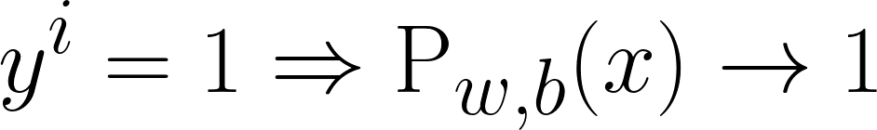
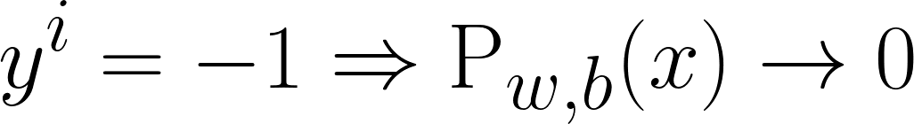
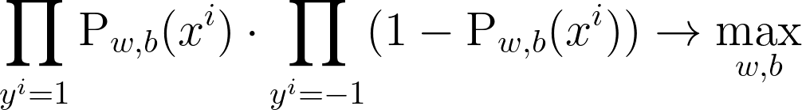
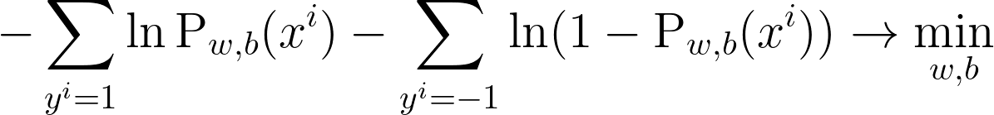
Оптимизация для логистической регрессии
Вероятность принадлежности к классу 1:
Задача оптимизации:
Логистическая функция потерь:
Notes:
Замечательно! Теперь мы легко можем вычислять вероятность принадлежности к классу: для этого нужно всего лишь применить функцию сигмоиды к отступу.
Но это пока не даёт нам ответа на вопрос, как находить оптимальные коэффициенты w и b. Вернёмся к этому вопросу.
Введём обозначение p(x) = \sigma(<x,w> + b). Рассмотрим произвольную пару (x^i, y^i) из обучающей выборки. Если y^i равно 1, то p(x) хочется сделать как можно ближе к единице. Если же, наоборот, y^i равно -1, то p(x) хочется сделать как можно ближе к нулю, то есть 1 - p(x) хочется сделать как можно ближе к единице. Все эти вероятности сделать близкими к единице мы не сможем, но зато сможем максимизировать их произведение. Перемножив все вероятности, которые требуется максимизировать, мы получим выражение
\prod_{y^i = 1} p(x^i) * \prod_{y^i = -1} (1 - p(x^i)) должно быть максимальным по всем возможным значениям w. Немного проще будет, если логарифмировать, получится:
\sum_{y^i = 1} \ln p(x^i) + \sum_{y^i = -1} \ln (1 - p(x^i)) -> max или, что то же самое, -\sum_{y^i = 1} \ln p(x^i) - \sum_{y^i = -1} \ln (1 - p(x^i)) -> min. Функция потерь, которая у нас получилась, называется логистической функцией потерь. Осталось её прооптимизировать по параметрам w, b, и тогда мы получим искомую оптимальную разделяющую гиперплоскость.
Вы, наверное, уже догадались, что минимум такой функции нельзя посчитать аналитически. Поэтому для его нахождения используют численные методы, а именно, метод стохастического градиентного спуска. В нашем курсе мы не будем обсуждать алгоритмы оптимизации.

Slide 40



Как оптимизировать такую функцию потерь
(а вообще — с помощью градиентного спуска)

Slide 41
Логистическая регрессия
Логистическая регрессия — алгоритм классификации, основанный на оптимизации логистической функции потерь
Логистическая регрессия позволяет вычислять вероятность принадлежности к классам
Notes:
Алгоритм, который мы с вами только что изучили, называется логистической регрессией. Обратите внимание, что, как ни забавно, логистическая регрессия — это алгоритм классификации, а не регрессии! Регрессия в названии указывает на тот факт, что с помощью логрегрессии можно вычислять вероятности принадлежности объектов тому или иному классу.

Slide 42
Регуляризация

Slide 43
Регуляризация
Решение задачи оптимизации в линейной регрессии:
Проблема
Иногда при обучении некоторые веса получаются слишком большими по модулю
Слишком большие коэффициенты ведут к переобучению

Slide 44
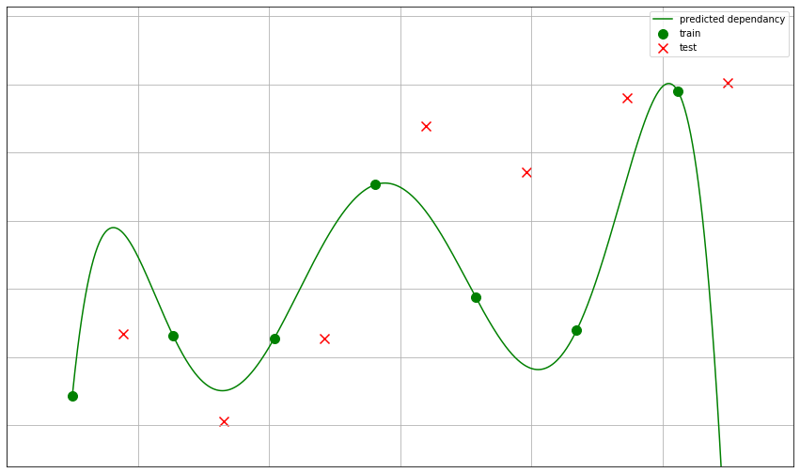

Slide 45

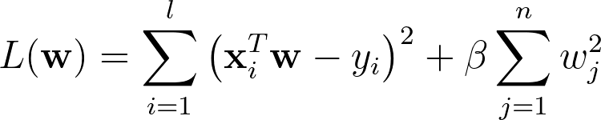

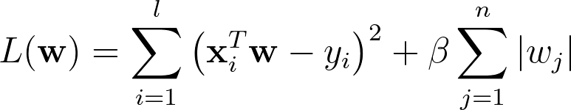
Регуляризация
Мы можем предположить, что веса не должны быть большими по модулю.
Изменим функцию потерь, чтобы отражать это ( - некоторая константа):
-регуляризация
-регуляризация
На практике как правило линейные модели используются с регуляризацией

Slide 46
Резюме: линейные алгоритмы
Плюсы
Просты и быстры в применении
Не переобучаются, поэтому помогают, если данных мало
Минусы
Не могут восстановить сложных закономерностей

